Slide 1


LA PREVOYANCE FUNERAIRE
Les petits-déjeuners de la Tutelle
le 05 avril 2022
En partenariat avec
Tutelle Au Quotidien

Slide 2

La prévoyance et les textes de références
1ère loi en 1993, qui impose aux entreprises de pompes funèbres de passer par l’assurance vie pour garantir des prestations vendues à l’avance.
Loi Sueur du 9 décembre 2004, qui met en avant la possibilité de modifier le bénéficiaire et l’organisation.
Loi du 5 mai 2007 et création de l’ORIAS, qui impliquent un devoir de conseil.
Loi 2223 et suivantes du Code Général des Collectivités Territoriales
Décret du 01/01/2019 transposant la directive européenne sur la Distribution De l’Assurance vie (DDA)

Slide 3

La prévoyance depuis la réforme de la tutelle de 2007
Depuis 2009 : difficultés avec certains tribunaux
Réponses aux juges sur les conditions générales des contrats obsèques
Arrêt de la cour d’appel de DOUAI
Reprise des souscriptions par la plupart des tribunaux
Modification mise en place des contrats obsèques depuis la loi de programmation 2019-222 du 23/03/2019

Slide 4
Les contrats obsèques et la mesure de protection
Permet de rester dans le cadre de la mesure
Permet le respect des volontés exprimées
Evite les conflits avec les familles
Permet de financer en tenant compte du budget

Slide 5
Recommandations des juges du contentieux et de la protection
Présence d’un devis de prestations funéraires
Le bénéficiaire de premier rang doit être une entreprise de pompes funèbres
Changement possible du bénéficiaire de premier rang et existence d’un bénéficiaire de second rang
Rémunération du capital
Possibilité de modifier les volontés
Possibilité de rachat du contrat

Slide 6
Pourquoi travailler en collaboration avec un professionnel du funéraire ?
Pouvoir s’appuyer sur des conseils techniques
Effectuer des rencontres avec les majeurs, les familles ou les mandataires judiciaires pour une réflexion commune
Effectuer des devis répondant à des demandes spécifiques et individuelles
Eviter la matérialisation de projets imprécis et irréalisables
Avoir de l’information sur des cas concrets et particuliers

Slide 7
Un nouveau service à la disposition des MJPM
1ère plateforme à destination des MJPM
Un service adapté à vos demandes pour vous faire gagner du temps
Un service vous permettant de choisir l’opérateur funéraire
Un service adapté aux volontés des majeurs
Un service qui tient compte des contraintes budgétaires

Slide 8
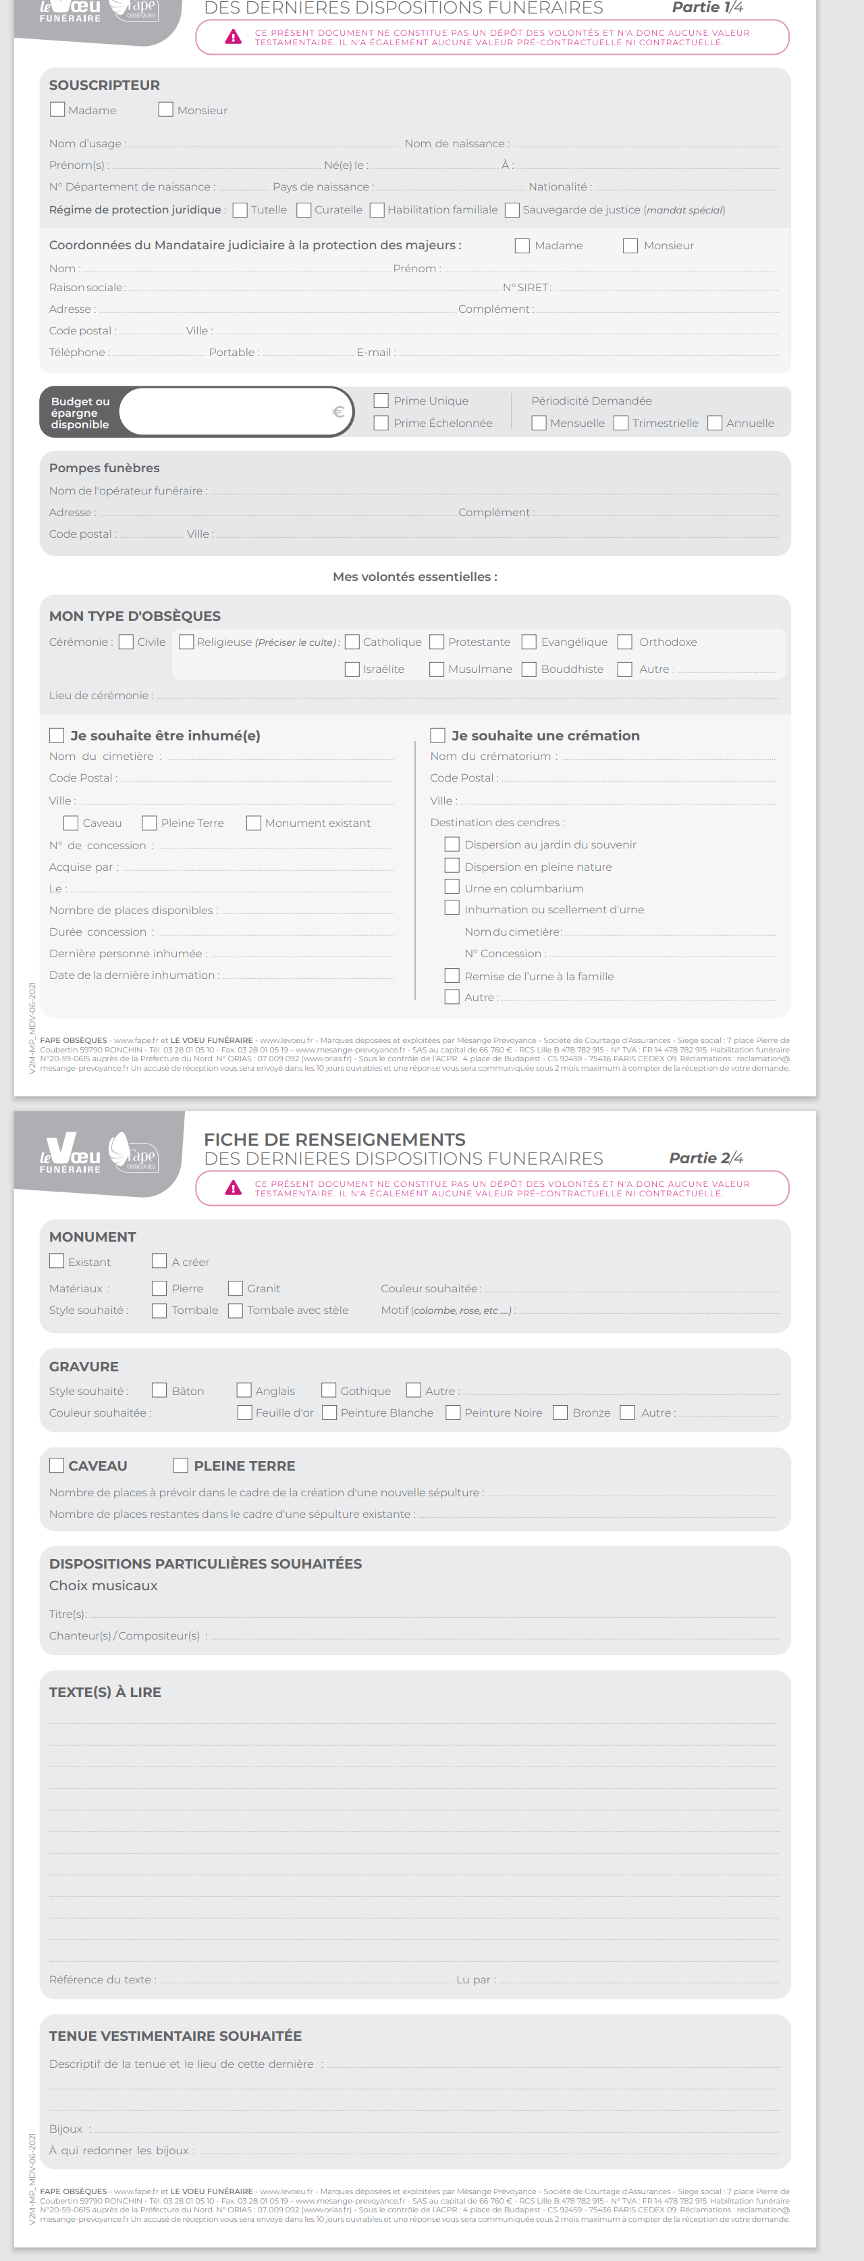
Nos outils
Une adresse mail dédiée : mjpm@fape.fr
Une interlocutrice dédiée : Vanessa BARTHES (06 37 02 31 05)
Une fiche de renseignements
Des spécialistes dans chaque région : Christophe POYER pour Paris et IDF
(sauf 77 et 91)
Un réseau de plus de 3000 agences de pompes funèbres
Signature électronique des documents

Slide 9
Merci pour votre attention et à très bientôt !

